Slide 1
Projektförderung „Miteinander für ein lebenswertes Quartier 2023“ Quartierszentrum Staßfurt Nord
Magdeburg
30. November 2023

Slide 2
Inhaltsverzeichnis
1. Vorstellung der Stadt Staßfurt
2. Vorstellung des Projektträgers Pegasus
3. Vorstellung Kooperationspartner Wobau
4. Warum Stadtteil „Nord“
5. Meilensteine

Slide 3
Vorstellung der Stadt Staßfurt
circa 25.000 Einwohner
Mittelzentrum mit Kernstadt und 14 Ortsteilen
Staßfurt ist bekannt für die Salzgewinnung
wir verfügen über ein angemessenes Kultur- und Freizeitangebot:
Tiergarten
neue Bibliothek
Stadt- und Bergbaumuseum
altehrwürdiges Theater
starke Vereinslandschaft mit163 Vereinen

Slide 4
die Überalterung der Gesellschaft macht die Anpassung der städtischen Infra- und Versorgungstruktur unabdingbar
Kernthema ist:
barrierefreier Wohnungsbau
Rückbau leerstehender Objekte
Sicherstellung der medizinischen Versorgung
Anpassung des öffentlichen Personennahverkehrs
Ermöglichung der Teilhabe am gesellschaftlichen/kulturellen Leben

Slide 5
Vorstellung des Projektträgers Pegasus
gemeinnütziger Verein Pegasus Sachsen-Anhalt e.V. mit Sitz in Lutherstadt Eisleben
Pegasus Sachsen-Anhalt e.V. wurde 2012 gegründet
Hauptgeschäftsfeld ist es, die Unterbringung und Betreuung von Flüchtlingen im Landkreis Mansfeld-Südharz
Aktuell werden ca. 250 Flüchtlinge, inkl. Flüchtlinge aus der Ukraine von 9 Mitarbeitern betreut.
Der Verein verfügt auch über umfangreiche Erfahrung in der überregionalen Projektarbeit
Bundesprojekte der Deutschen Stiftung für Engagement und Ehrenamt und Aktion Mensch

Slide 6
Vorstellung Kooperationspartner Wobau
Wir für Staßfurt
kommunales Wohnungsunternehmen der Stadt Staßfurt
wir sind natürlich auch im kulturellen und sportlichen Geschehen der Stadt aktiv
Wir unterstützen Vereine
Wir haben seit 1991 viele Wohnungen neugebaut, vollsaniert, teilsaniert, dazu kommen umfassende Wohnumfeldgestaltungen

Slide 7
Warum Stadtteil „Nord“
Einwohner 2010: 2.537
Einwohner 2020: 2.244
Rückgang um: 12 %
Staßfurt Nord ist ein Stadtteil, der maßgeblich durch den DDR-Geschosswohnungsbau der 70er und 80er Jahre geprägt ist
Die Altersstruktur weist einen proportional höheren Anteil an Menschen über 65 Jahren und auch der über 80-Jährigen auf
Das Bürgerhaus ist ein wichtiger Anker und Ort der Quartiersarbeit
Quelle: https://www.stassfurt.de/de/Sonderthemenseite/insek.html

Slide 8
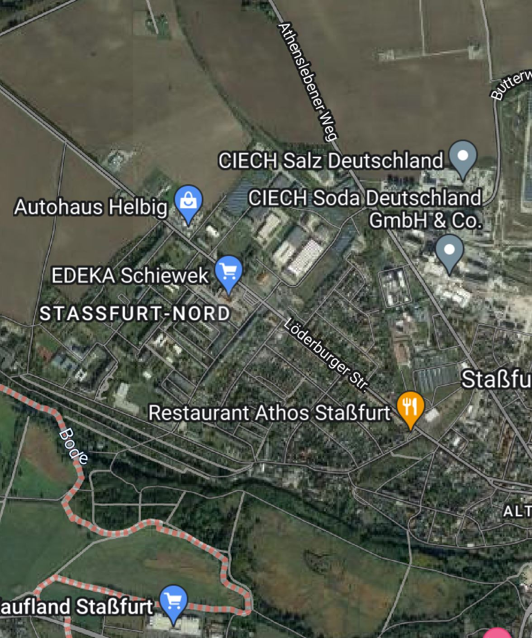

Slide 9
Meilensteine
Was haben wir 2023 geschaffen:
Errichtung Quartiersbüro im Jugend- und Bürgerhaus (25 aktive Vereine)
01.01.2023 - 31.03.2023

Slide 10
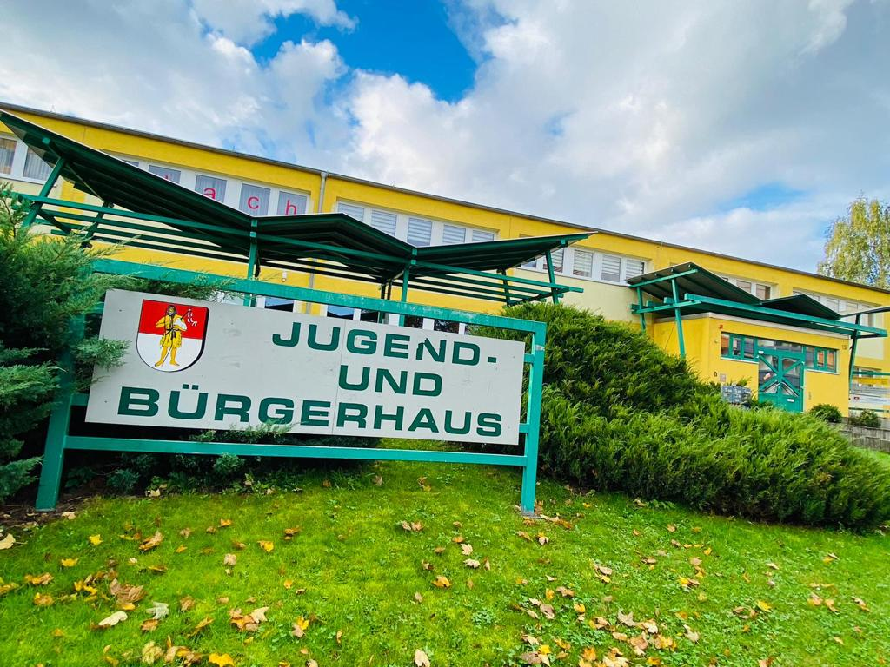
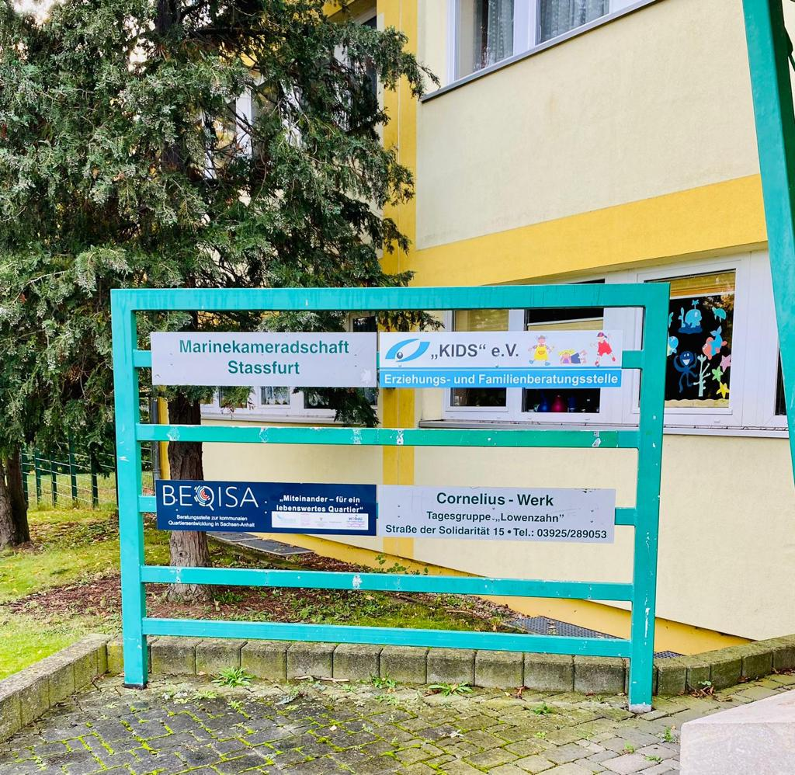
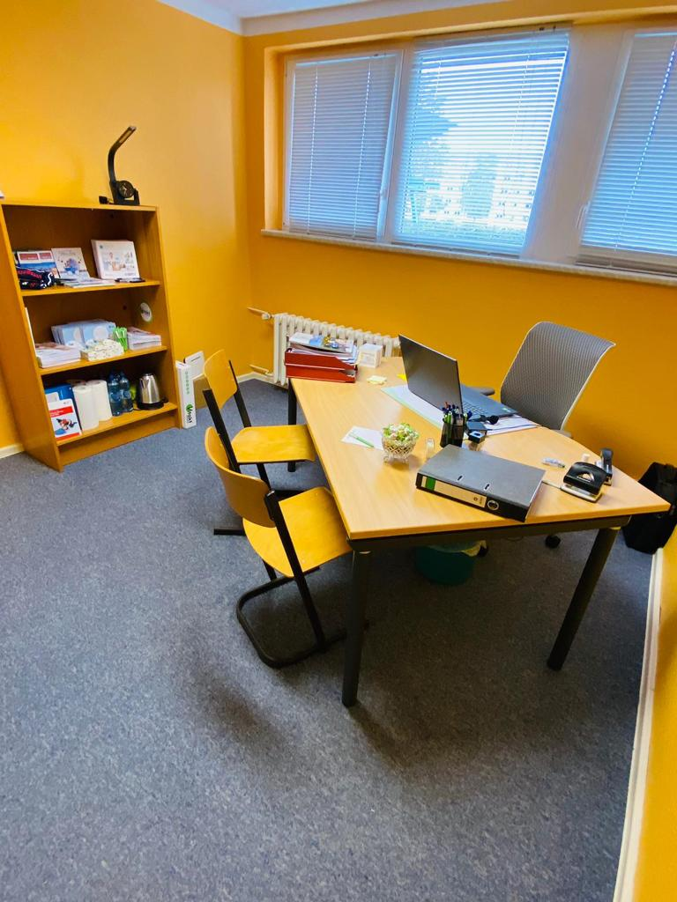

Slide 11
Musterwohnung mit Hilfsmitteln für Menschen mit Einschränkungen
01.05.2023 - 30.06.2023

Slide 12
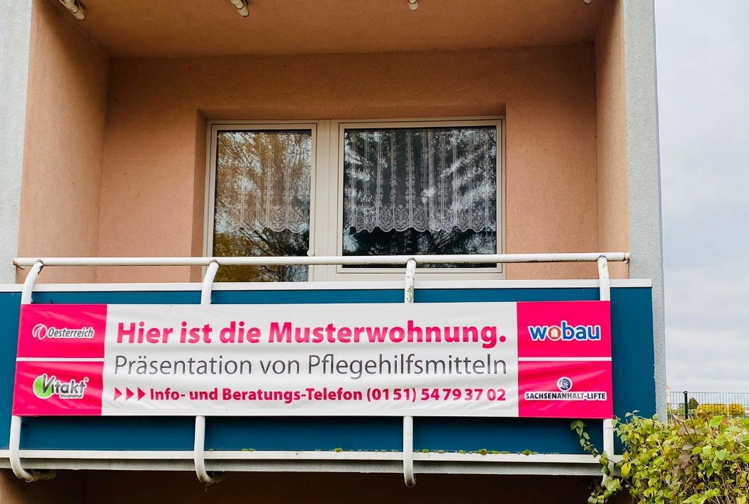
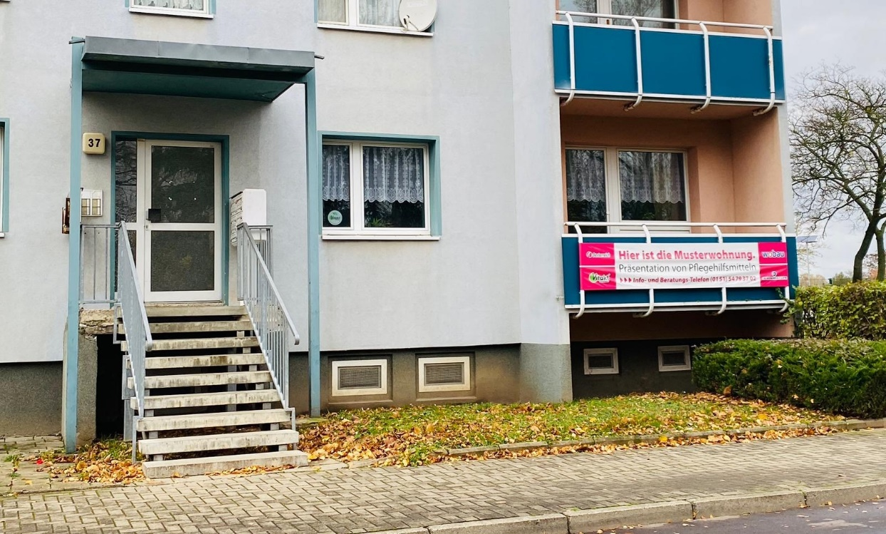
Musterwohnung
Str. der Völkerfreundschaft 37

Slide 13
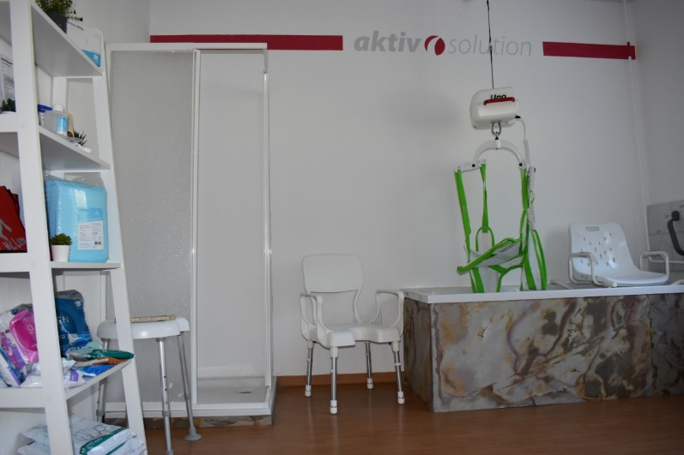
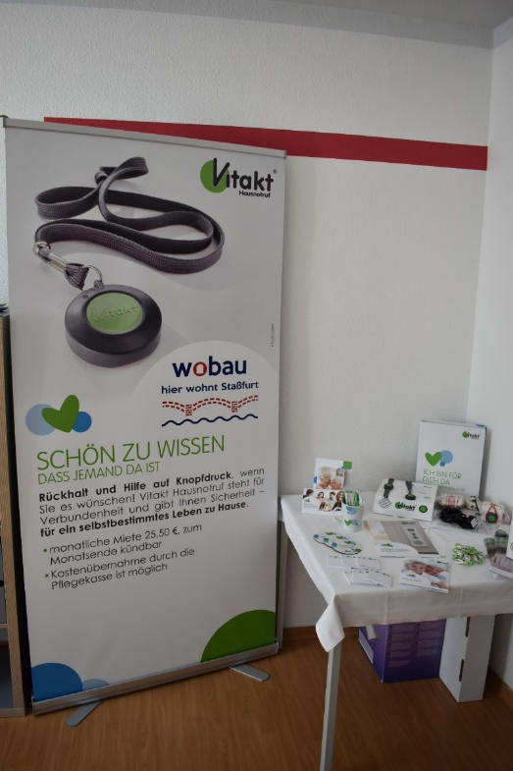
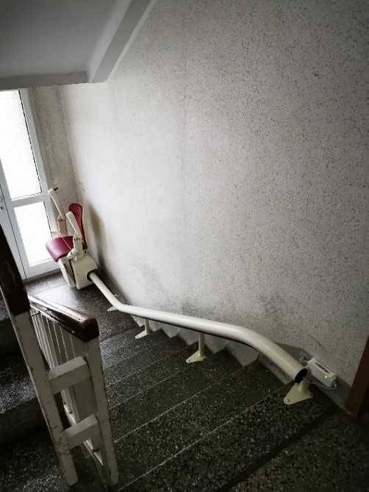

Slide 14
Befragung der Bewohner „Lebensqualität Nord“
Quartierscafé im Laura zweimal mtl.
Verschiedene Themen (Vortrag Dozent)
Gemütliches Beisammensein bei Kaffee und Kuchen (gegen Vereinsamung)
Weihnachtsmarkt im Quartier
IT Projekt mit Schülern in Arbeit
01.01.2023 - 31.12.2023

Slide 15
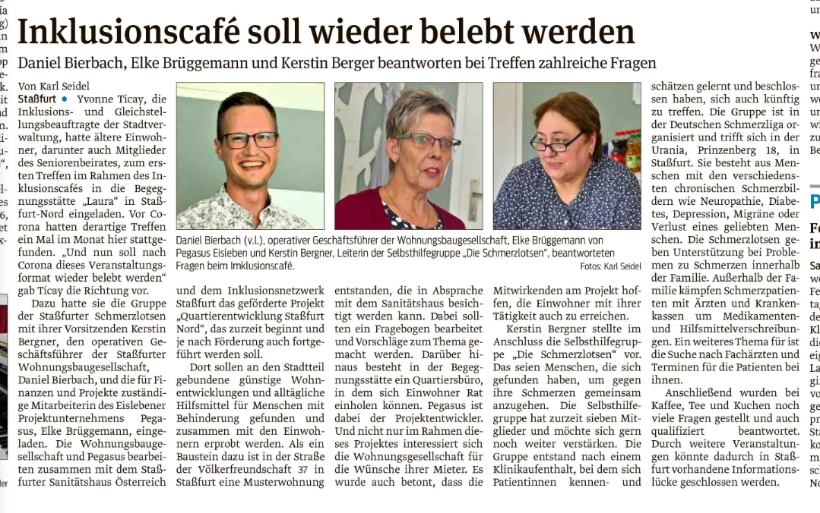
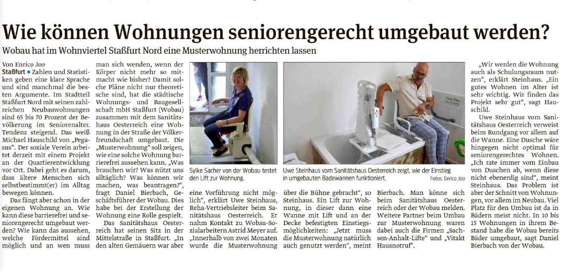
Arbeit im Quartier „Nord“

Slide 17
Projektpartner
Jedes Projekt steht und fällt mit Netzwerkpartnern.
Pegasus Sachsen-Anhalt e. V. setzt dabei u. a. auf die Zusammenarbeit mit:
Behörden und Ämtern der Stadt Staßfurt
Salzlandkreis, Fachdienst Soziales
Seniorenbeirat der Stadt Staßfurt
Volkssolidarität
AWO des Salzlandkreises
URANIA
Inklusionsnetzwerk Staßfurt

Slide 18
Vielen Dank für Ihre Aufmerksamkeit!!!
„Machen ist unser Motto“

